Slide 1
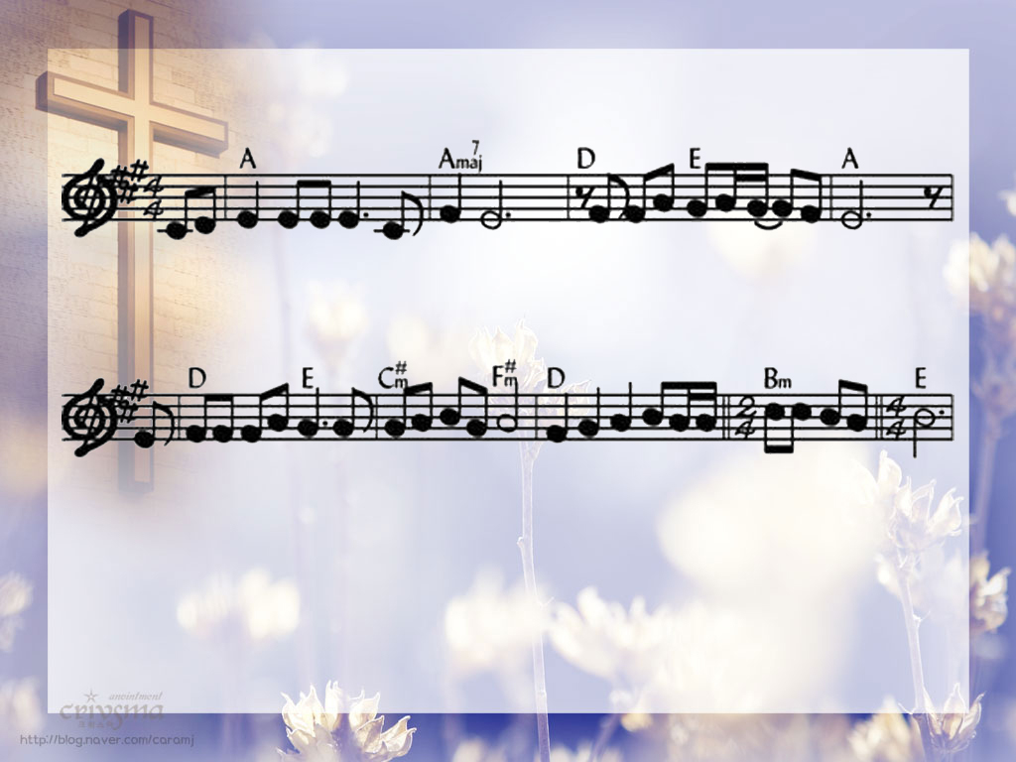
우리 보좌 앞에 모였네 (비전)
우리보좌앞에모였네 함께주를찬양하며
하나님의사랑그아들주셨네그의피로우린구원받았네
1-3

Slide 2

십자가에서쏟으신그사랑 강같이온땅에흘러
각나라와족속백성방언에서구원받고주경배드리네
2-3

Slide 3
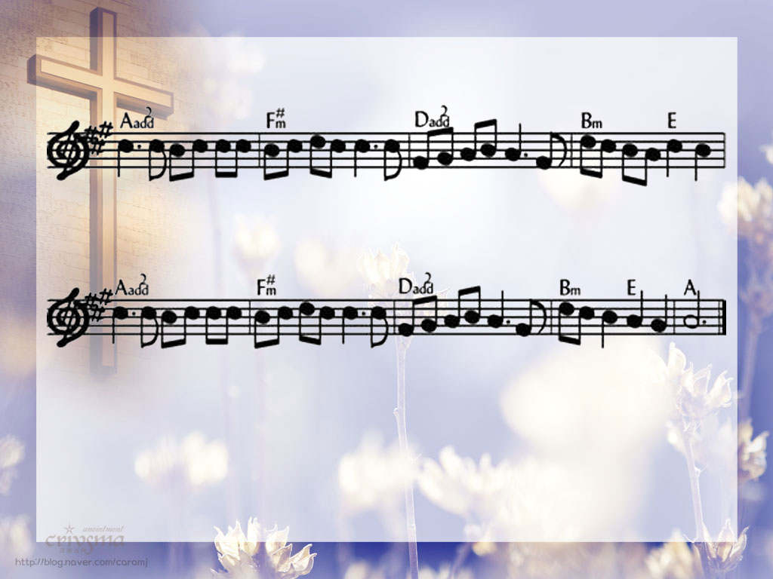
구원하심이보좌에앉으신우리하나님과어린양께있도다
구원하심이보좌에앉으신우리하나님과어린양께있도다
3-3

